Slide 1
CMS 온라인 저지 사용 가이드

Slide 2
User(student) Page

Slide 3
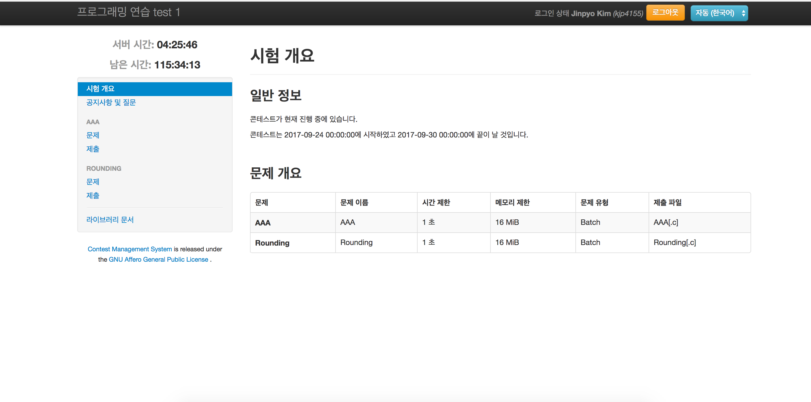
문제들
문제 summary
제출파일 이름은 .c면 아무거나 상관없음

Slide 4
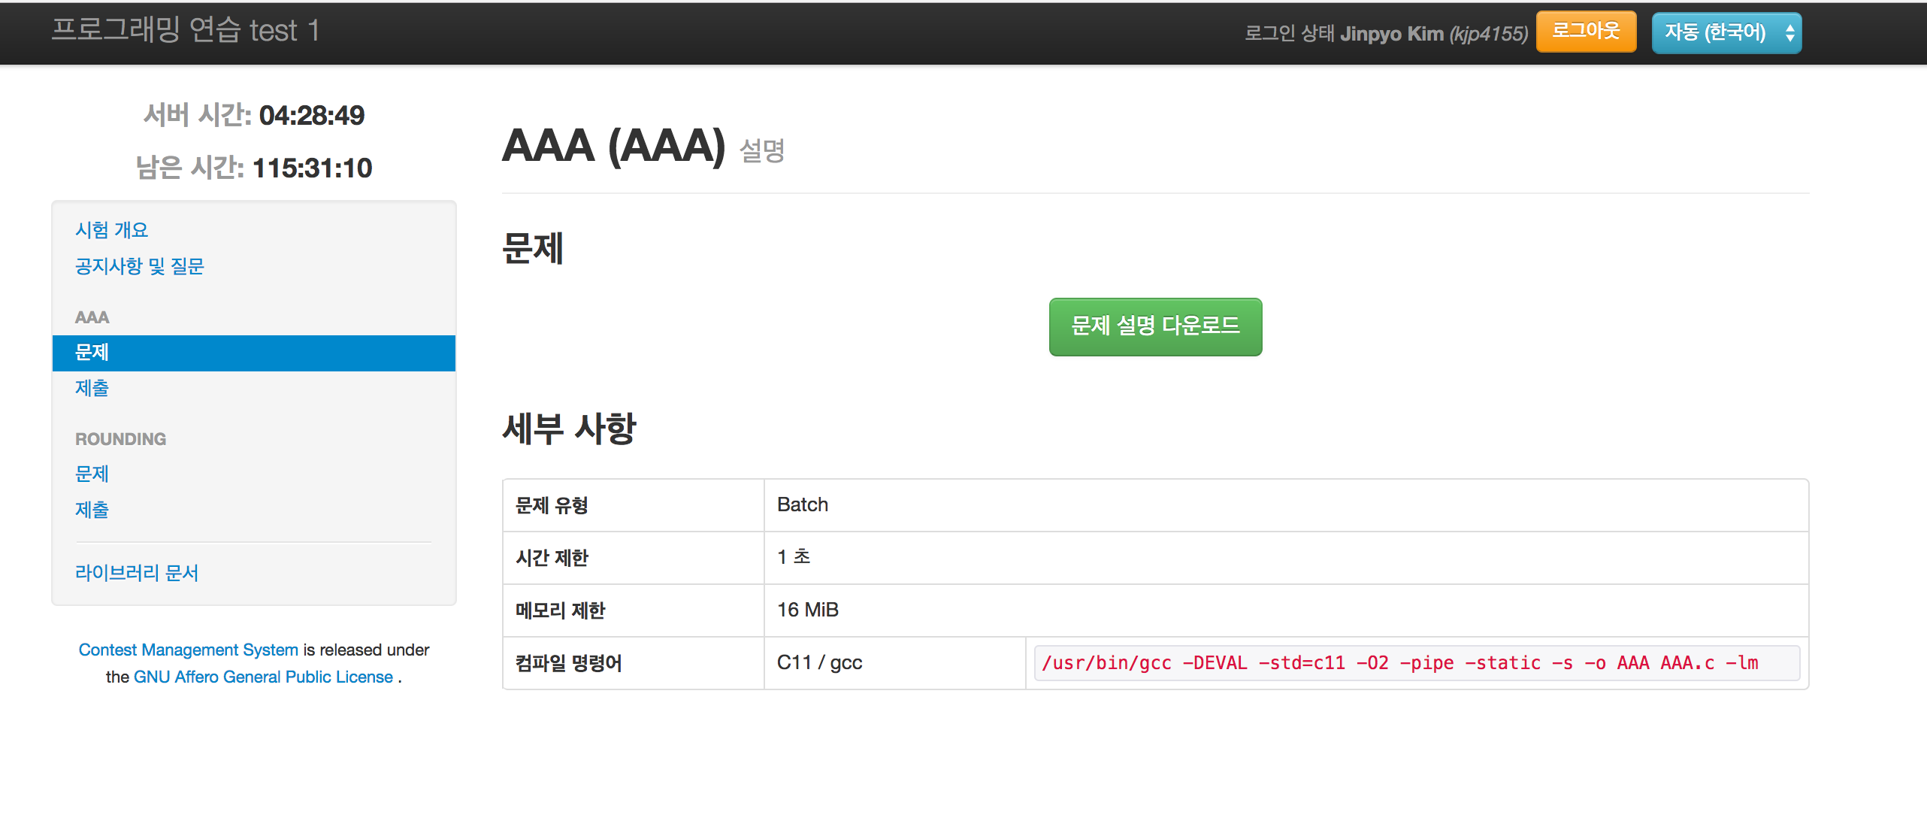
문제 설명 다운로드

Slide 5
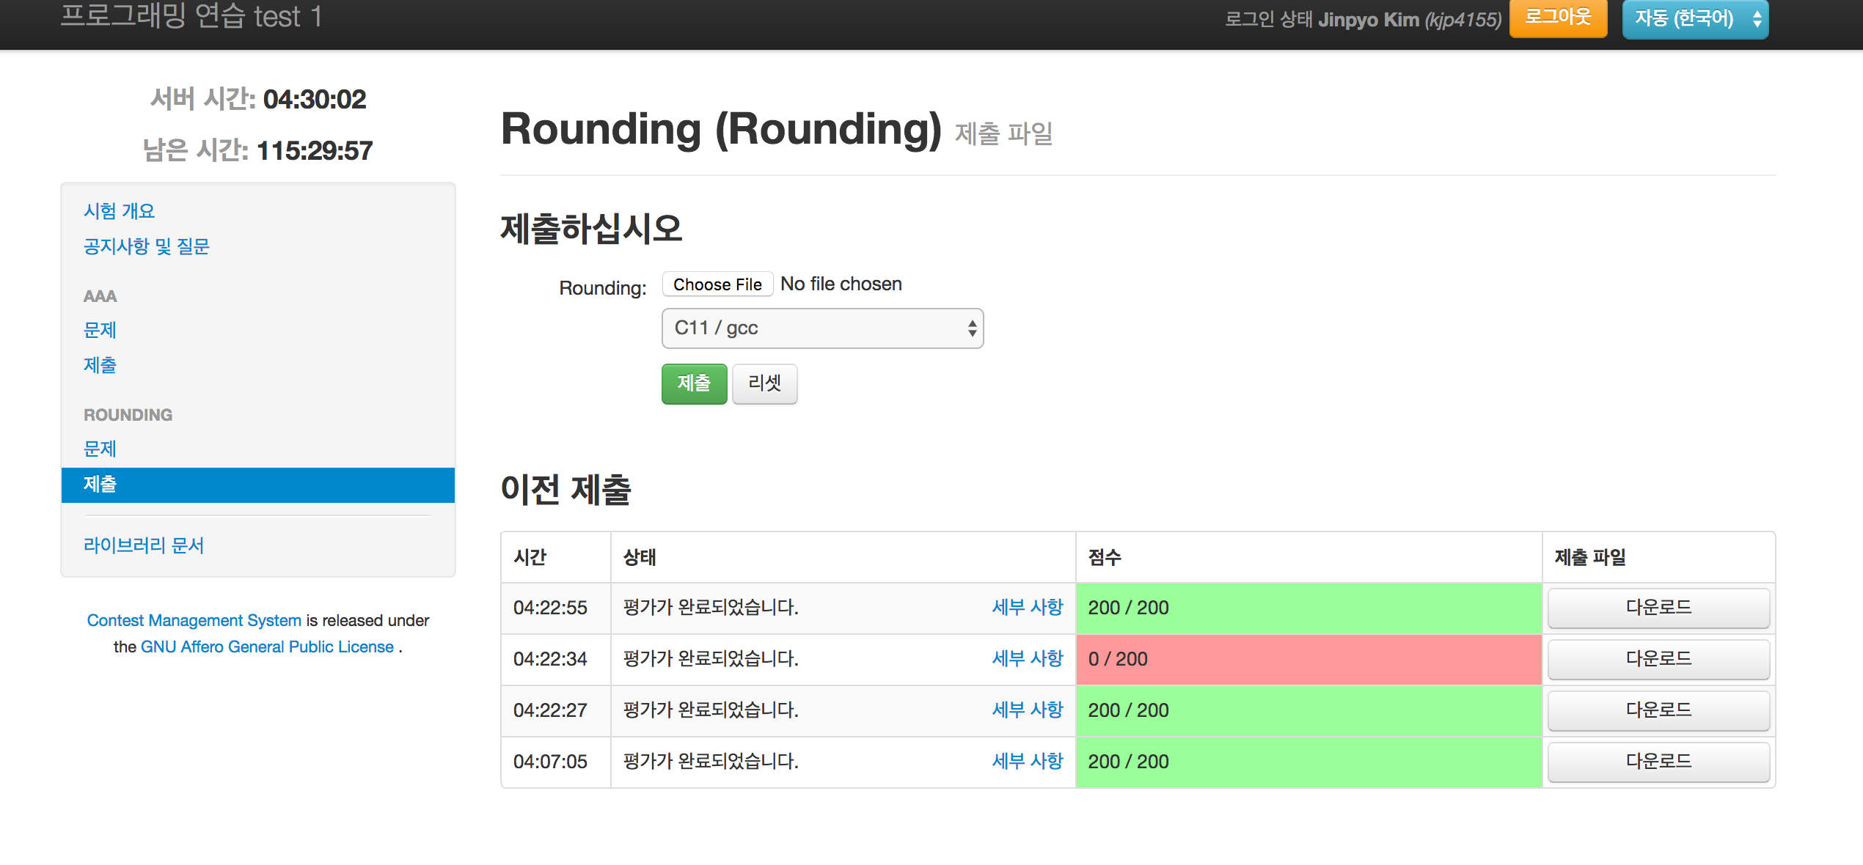
제출
.c 파일 선택해서 제출한다.
채점 결과
초록불 안 뜨면 다 틀린 것.

Slide 6
Admin(TA) Page

Slide 7
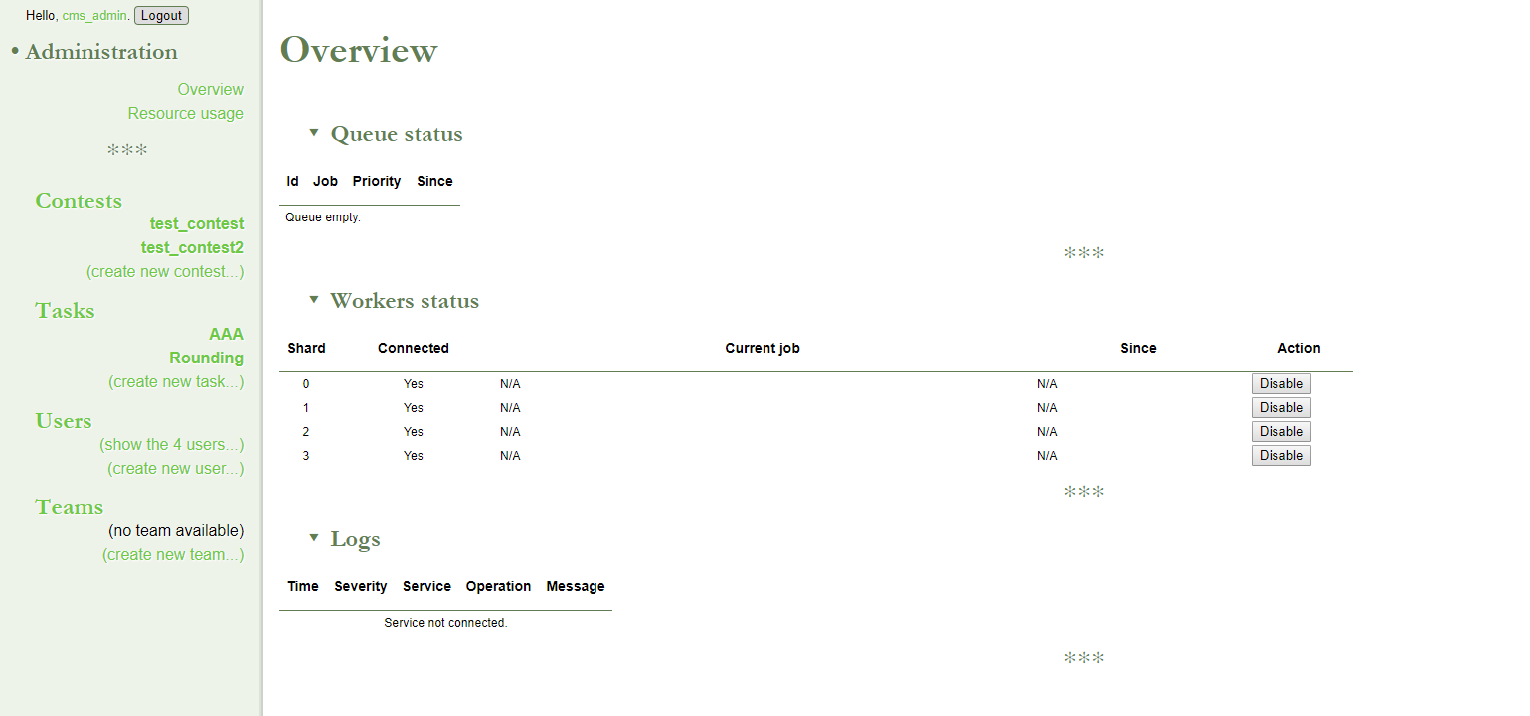
채점 큐 상황
contest 리스트
문제 리스트
사용자 관리

Slide 8
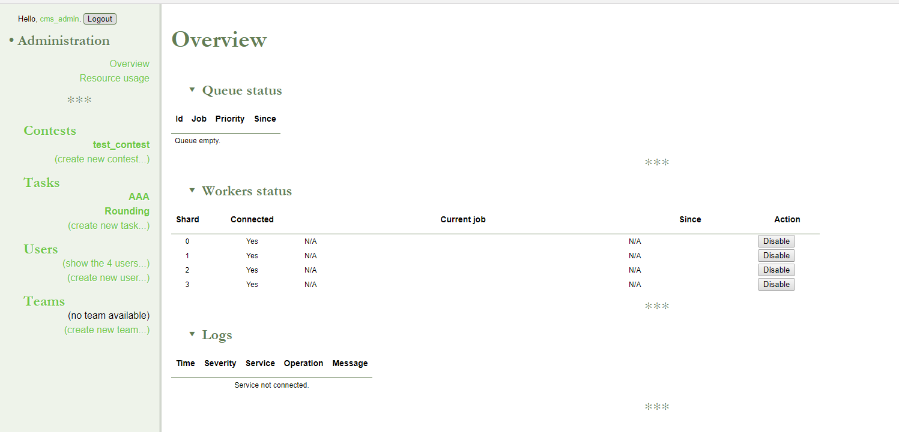
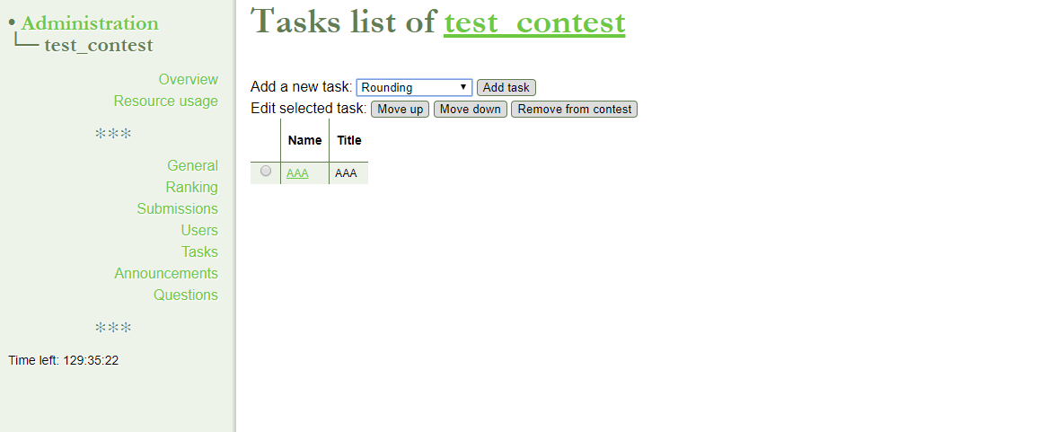
문제 추가
문제를 일단 만들고
Main – Tasks – create new task
Contest에 추가하는 방식
Contest선택 – Tasks -

Slide 9
문제 만들기
Admin main page에서 create new task – 문제 이름 설정.
Task information
Name, Title: 문제 이름
Statements: 문제 설명 파일. (pdf권장). Language에는 English 혹은 Korean 혹은 아무거나
Submission format: 변경하지 않고 놔둠
Token: 사용하지 않을 기능 (제출횟수 제한 관련 기능들)
Score mode: 최고점 사용(Use best among all submissions)

Slide 10
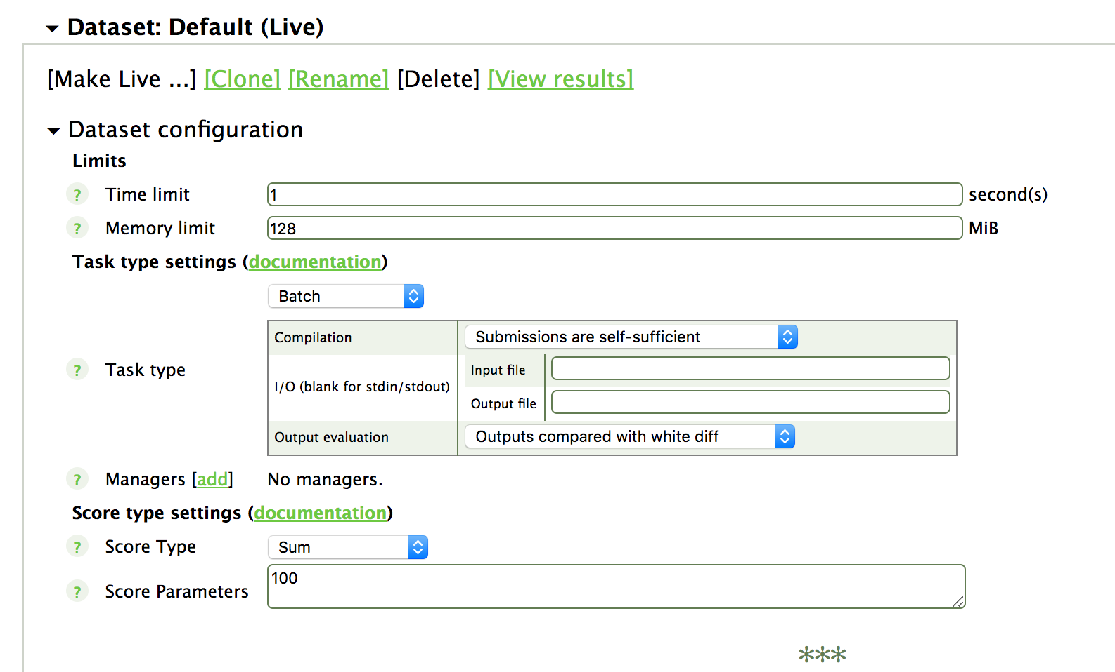
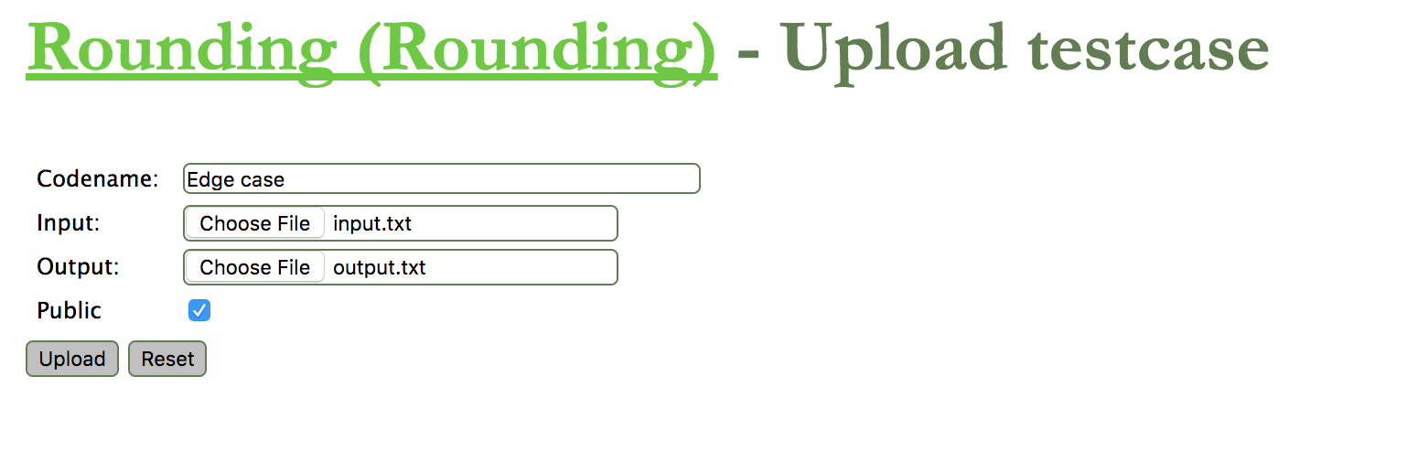
문제 만들기
Dataset: Default dataset 하나만 사용하기
Time limit: 1sec
Memory limit: 64 MB
이 두 항목 지정 꼭 해 줘야 돌아감.
Add testcase 이용해서 채점 데이터 추가
데이터마다 간단한 이름
input, output txt 파일
public에 체크 하기

Slide 11
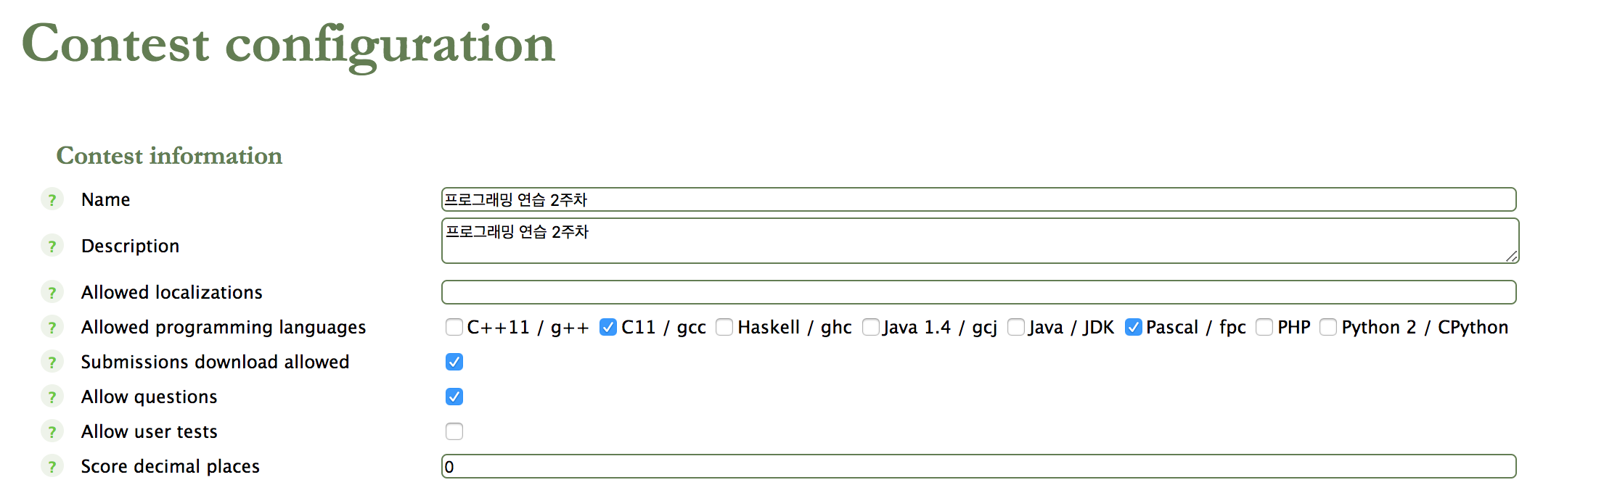
Contest 설정
제목, 설명 적고
언어에는 C11만 체크
나머지 옵션은 적절히 체크
대부분 건드릴 필요 없음. Contest시간만 적절히 설정

Slide 12
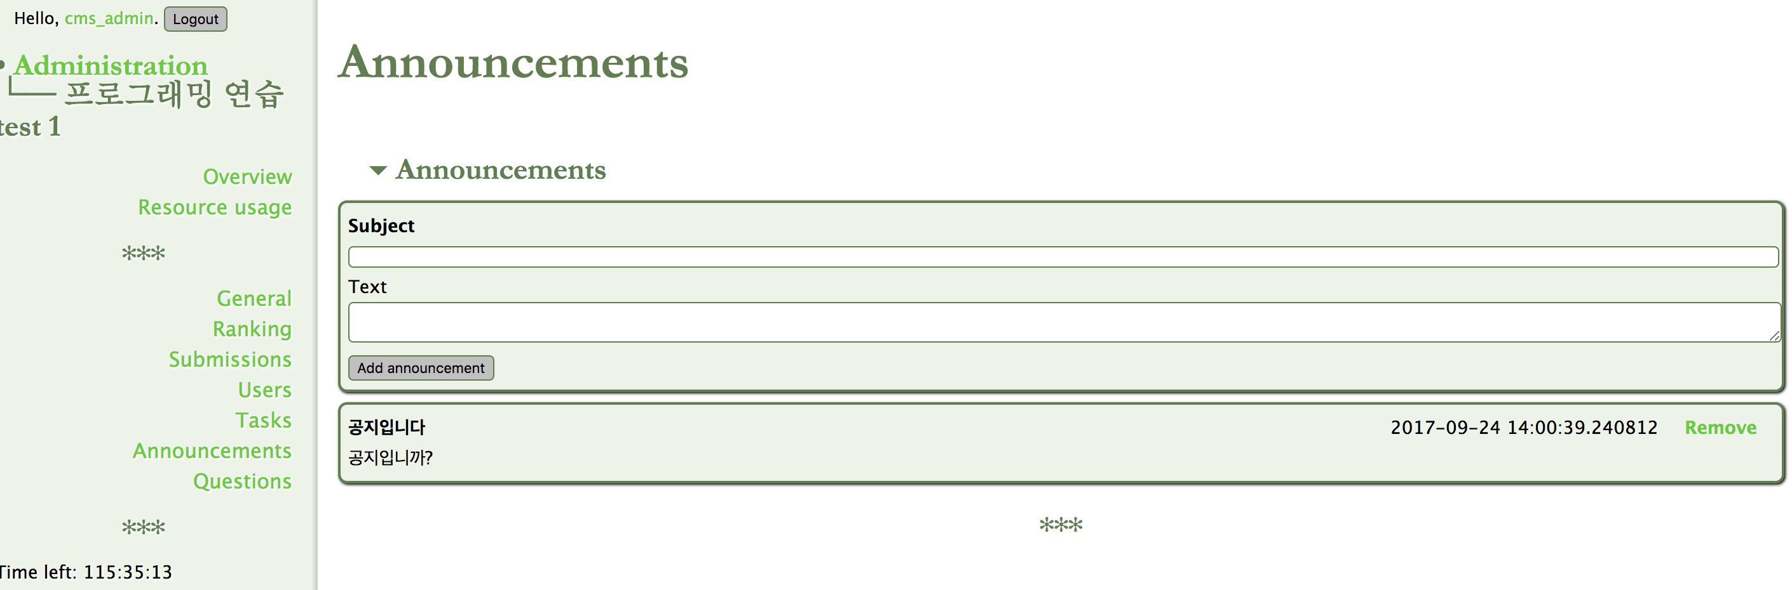
Announcement
contest의 announcement기능을 공지 가능 (문제 추가설명 등..)

Slide 13
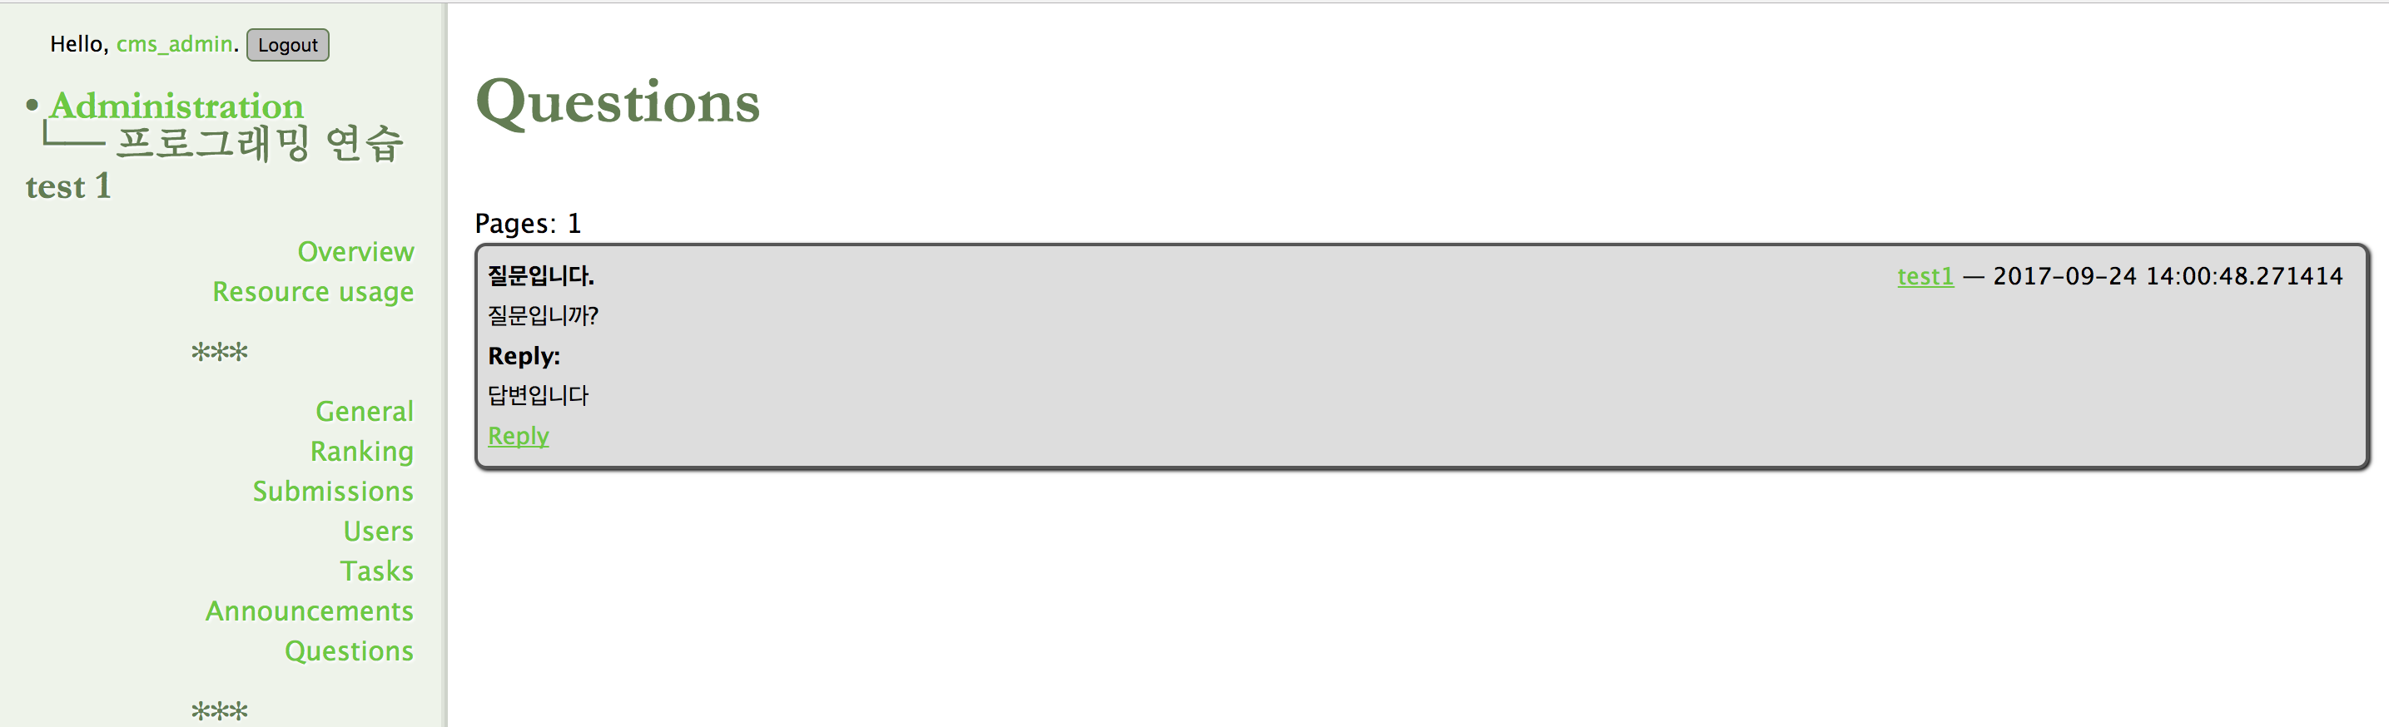
Questions
contest의 questions기능을 이용해 질문 받기 가능

Slide 14
Notes
현재 서버는 amazon free tier. 나중에 업그레이드 해야 할듯..
계정 발급은 script 작성해서 자동으로 가능.
마찬가지로 채점 결과도 csv파일로 뽑아낼 수 있음.
코드 복붙이 안되고 .c 파일을 제출해야 하기 때문에 filezilla 등을 사용해야 할듯.

Slide 15
For student
Input, output 형식이 정확히 같아야 합니다.
띄어쓰기 등 개수도 정확히 맞아야 합니다. “3 + 5 = 8” 인데 “3+5=8” 출력하면 틀립니다.
“input:” , “output:” 같은 설명용 텍스트는 출력하지 않고 답만 출력해야 합니다.
답의 맨 마지막에 띄어쓰기, 엔터 한줄정도 추가로 있는것은 괜찮습니다. 그래도 가급적이면 맞춰 주세요.
무한히 돌아가는 프로그램은 안 됩니다. while( scanf(“%d”,&x) != EOF ) 이런거 쓰면 안 됩니다. 한번 입력받고 답 출력하고 프로그램이 종료되어야 합니다.
채점결과의 부분점수는 상관없고, 만점을 받아서 초록불이 들어와야 통과한 것입니다.

Slide 16
For TA
문제 만들고, 샘플 솔루션 한두개 만들어서 테스트 해 주세요.
input/output 형식이 어려운 문제는 자제해 주세요..
ex) B(S, L((F(S), S], S(S) )
너무 많은 test case는 채점 서버 부하가 커질 수 있습니다.
edge case 2~3개, random data 2개 정도가 적절할 것 같습니다.
문제마다 적절히..
문제 설명 파일은 가급적 pdf가 좋을 것 같네요.

